Slide 1
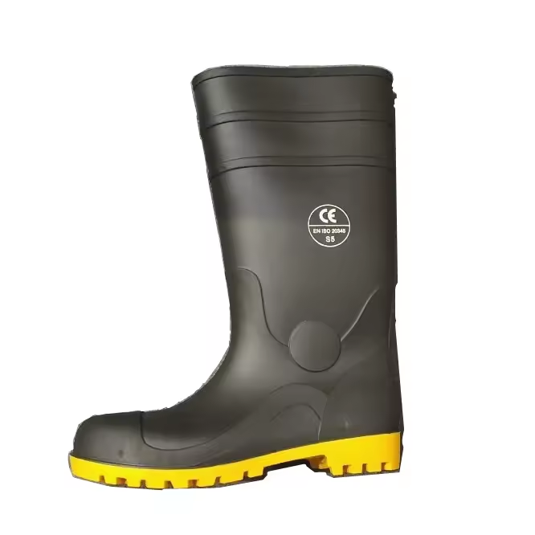
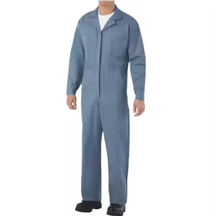
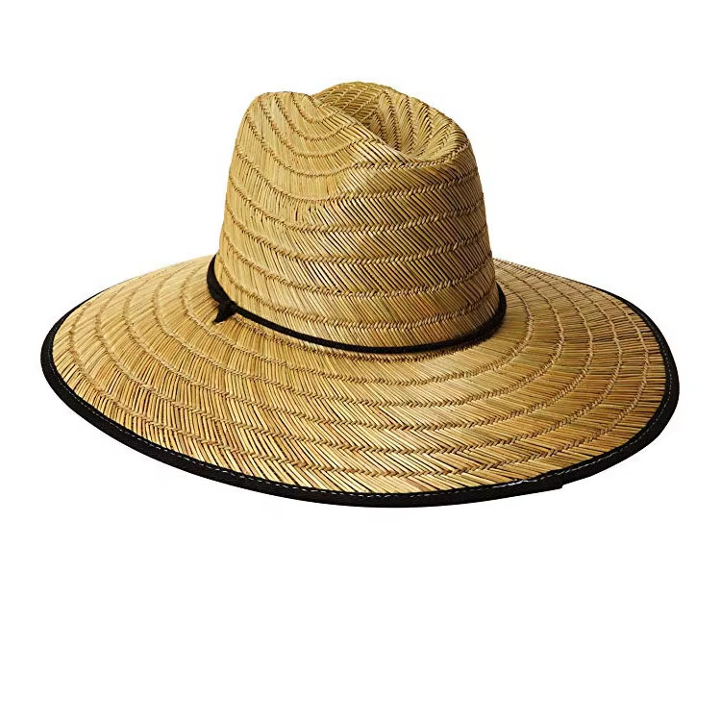
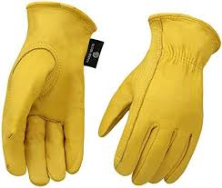
المعيار | المخرج | عنوان الدرس | الوحدة
يُحضّر الأدوات الأساسية المستخدمة في الزراعة بطريقة صحيحة وآمنة | يُحضّر الأدوات الأساسية المستخدمة في الزراعة بطريقة صحيحة وآمنة | الدرس رقم 8: يحضّر الأدوات الأساسية المستخدمة في الزراعة بطريقة صحيحة وآمنة | يظهر معرفة ومهارة في اساسيات الزراعة
ان يشير الطالب من خلال الصورة علي القفازات
ملابس المزارع
قبعة
قفازات
حذاء مزارع

Slide 2
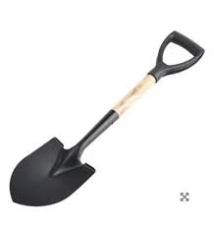
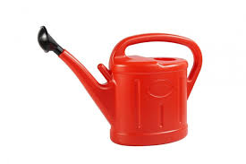
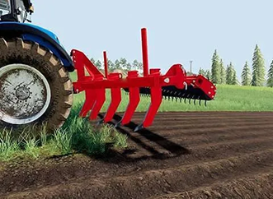
المعيار | المخرج | عنوان الدرس | الوحدة
يُحضّر الأدوات الأساسية المستخدمة في الزراعة بطريقة صحيحة وآمنة | يُحضّر الأدوات الأساسية المستخدمة في الزراعة بطريقة صحيحة وآمنة | الدرس رقم 8: يحضّر الأدوات الأساسية المستخدمة في الزراعة بطريقة صحيحة وآمنة | يظهر معرفة ومهارة في اساسيات الزراعة
ان يشير الطالب من خلال الصورة علي المحراث
المحراث
المجرفة
الزراعة المائية

Slide 3
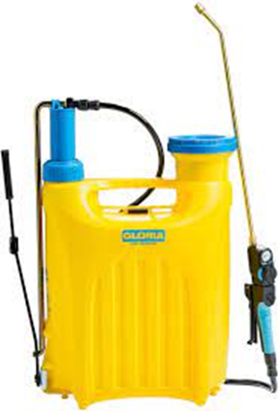
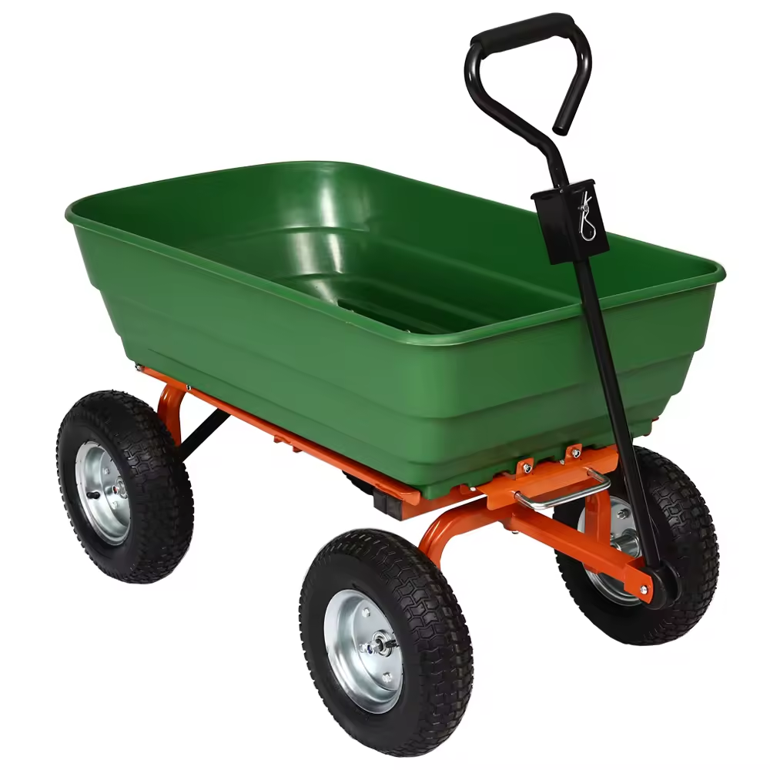
المعيار | المخرج | عنوان الدرس | الوحدة
يُحضّر الأدوات الأساسية المستخدمة في الزراعة بطريقة صحيحة وآمنة | يُحضّر الأدوات الأساسية المستخدمة في الزراعة بطريقة صحيحة وآمنة | الدرس رقم 8: يحضّر الأدوات الأساسية المستخدمة في الزراعة بطريقة صحيحة وآمنة | يظهر معرفة ومهارة في اساسيات الزراعة
ان يشير الطالب من خلال الصورة علي مرش المبيدات
عربه
مرش مبيدات

Slide 4
المعيار | المخرج | عنوان الدرس | الوحدة
يُحضّر الأدوات الأساسية المستخدمة في الزراعة بطريقة صحيحة وآمنة | يُحضّر الأدوات الأساسية المستخدمة في الزراعة بطريقة صحيحة وآمنة | الدرس رقم 8: يحضّر الأدوات الأساسية المستخدمة في الزراعة بطريقة صحيحة وآمنة | يظهر معرفة ومهارة في اساسيات الزراعة
ان يشير الطالب من خلال الصورة علي المجرفة
المحراث
المجرفة
الزراعة المائية

